Slide 1

第 4 章
结构型模式

Slide 2
本章目标
了解设计模式中结构型分类
掌握代理模式的特点及应用
掌握装饰模式的特点及应用
掌握配置器模式的特点及应用
掌握桥梁模式的特点及应用
掌握外观模式的特点及应用
掌握享元模式的特点及应用
- <number> -

Slide 3
结构型模式
结构型模式（Structural Pattern）描述如何将类或者对象结合在一起形成更大的结构。
结构型模式的目的是通过组合类或对象产生更大结构以适应更高层次的逻辑需求。
结构型模式共有7种：
      代理模式
      装饰模式
      适配器模式
      组合模式
      桥梁模式
      外观模式
      享元模式
- <number> -

Slide 4
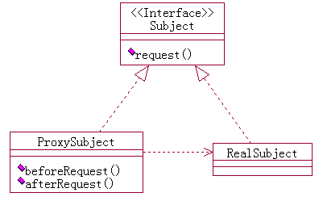
代理模式
Proxy Pattern
为其他对象提供一种代理以控制对这个对象的访问
代理模式3个角色：
  抽象主题（Subject）角色：该角色是真实主题和代理主题的共同接口，以便在任何可以使用真实主题的地方都可以使用代理主题。
  代理主题（Proxy Subject）角色：也叫做委托类、代理类，该角色负责控制对真实主题的引用，负责在需要的时候创建或删除真实主题对象，并且在真实主题角色处理完毕前后做预处理和善后处理工作。
  真实主题（Real Subject）角色：该角色也叫做被委托角色、被代理角色，是业务逻辑的具体执行者。
- <number> -

Slide 5
代理模式的种类
远程（Remote）代理：为一个位于不同的地址空间的对象提供一个局部代表对象。这个不同的地址空间可以是在本机器中，也可在另一台机器中。
虚拟（Virtual）代理：有时需要创建一些消耗较多资源的对象，可以首先创建代理对象，而将真实对象的创建延迟。例如加载一个很大的图片，可以通过图片的代理来代替真正的图片。
保护（Protect or Access）代理：控制对一个对象的访问，如果需要，可以给不同的用户提供不同级别的使用权限。
缓存（Cache）代理：为某一个目标操作的结果提供临时的存储空间，以便多个客户端可以共享这些结果。
同步（Synchronization）代理：使几个用户能够同时使用一个对象而没有冲突。
智能引用（Smart Reference）代理：当一个对象被引用时，提供一些额外的操作，例如记录访问的流量和次数等。
- <number> -

Slide 6
代理模式的优点和应用场景
代理模式的优点
  职责清晰，真实的角色实现实际的业务逻辑，不用关心其他非本职的事务，通过后期的代理完成附加的事务，附带的结果就是编程简洁清晰。
  高扩展性，具体主题角色随需求不同可能有很多种，但只要实现了接口，代理类就完全可以在不做任何修改的情况下代理各种真实主题角色。
  智能化，代理类可以在运行时才确定需要去代理的真实主题，这是一种强大的功能。
代理模式的应用场景
  代理模式应用非常广泛，大到一个系统框架、企业平台，小到事务处理、代码片段，随处可见代理模式的使用，例如Java RMI的远程调用就是一种代理模式的应用，现在流行的AOP也可以通过代理模式实现
- <number> -

Slide 7
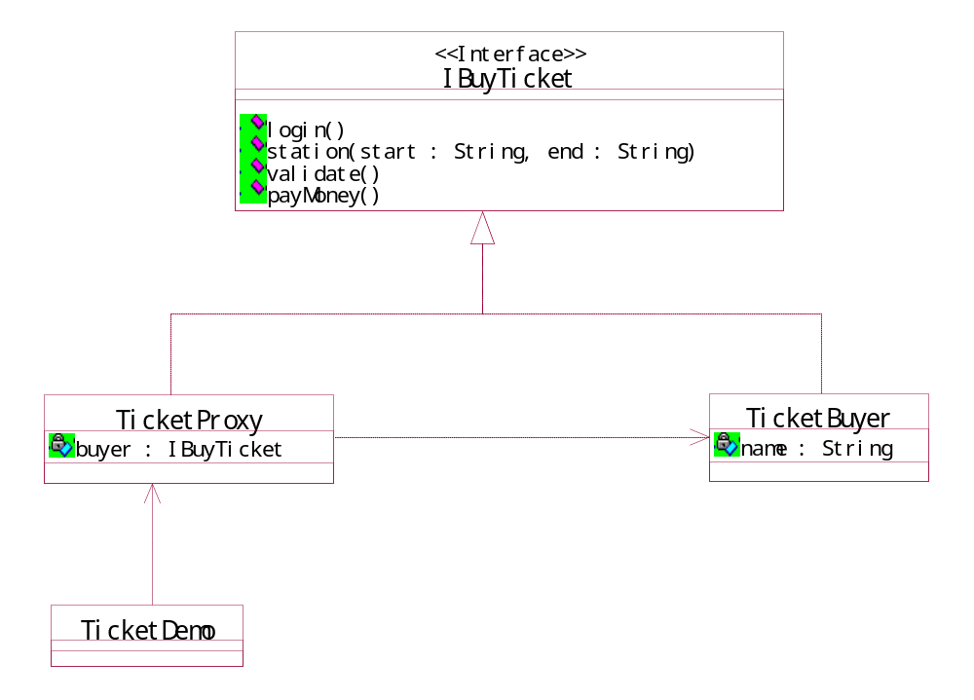
代理模式实例
public class TicketProxy implements IBuyTicket {
private IBuyTicket buyer;
public TicketProxy(IBuyTicket buyer) {
this.buyer = buyer;
}
@Override
public void login() {
// TODO Auto-generated method stub
this.buyer.login();;
}
@Override
public void station(String start, String end) {
// TODO Auto-generated method stub
this.buyer.station(start, end);
}
@Override
public void validate() {
// TODO Auto-generated method stub
this.buyer.validate();
}
@Override
public void payMoney() {
// TODO Auto-generated method stub
this.buyer.payMoney();
}
}
public interface IBuyTicket {
public void login();//登录系统
public void station(String start,String end);//选择车票起始终点站
public void validate();//身份校验
public void payMoney();//付款
}
public class TicketBuyer implements IBuyTicket {
private String name;
public TicketBuyer(String name) {
this.name = name;
}
public void login() {
// TODO Auto-generated method stub
System.out.println(this.name+"登录12306火车票购票系统>>>>>>");
}
public void station(String start, String end) {
// TODO Auto-generated method stub
System.out.println(this.name + "选择了火车票的起始站点:" + start + "\t终点站点：" + end);
}
public void validate() {
// TODO Auto-generated method stub
System.out.println(this.name + "通过了身份验证!");
}
public void payMoney() {
// TODO Auto-generated method stub
System.out.println(this.name + "抢到了火车票并进行了付款操作!");
}
}
public class TicketDemo {
public static void main(String[] args) {
IBuyTicket buyTicket = new TicketBuyer("王小贱");
TicketProxy proxy = new TicketProxy(buyTicket);
proxy.login();
proxy.station("青岛", "北京");
proxy.validate();
proxy.payMoney();
}
}
- <number> -

Slide 8
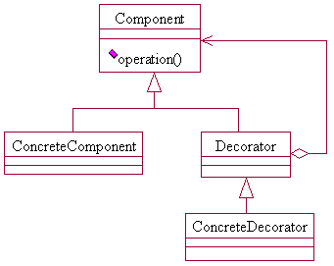
装饰模式
Decorator Pattern
动态的给一个对象添加一些额外的职责。就增加功能来说，装饰模式相比生成子类更为灵活
装饰模式的4个角色：
  抽象构件（Component）角色：该角色用于规范需要装饰的对象（原始对象）。
  具体构件（Concrete Component）角色：该角色实现抽象构件接口，定义一个需要装饰的原始类。
  装饰（Decorator）角色：该角色持有一个构件对象的实例，并定义一个与抽象构件接口一致的接口。
  具体装饰（Concrete Decorator）角色：该角色负责对构件对象进行装饰。
- <number> -

Slide 9
装饰模式的优缺点和应用场景
装饰模式的优点
  装饰类和被装饰类可以独立发展，而不会相互耦合
  装饰模式是继承关系的一个替代方案
  装饰模式可以动态地扩展一个实现类的功能
装饰模式的缺点
  多层的装饰是比较复杂的
装饰模式的应用场景
  需要扩展一个类的功能，或给一个类增加附加功能。
  需要动态地给一个对象增加功能，这些功能可以再动态地撤销。
  需要为一批类进行改装或加装功能。
  装饰模式是对继承的有力补充。单纯使用继承时，在一些情况下就会增加很多子类，而且灵活性差，维护也不容易。装饰模式可以替代继承，解决类膨胀的问题，如Java基础类库中的输入输出流相关的类大量使用了装饰模式
- <number> -

Slide 10
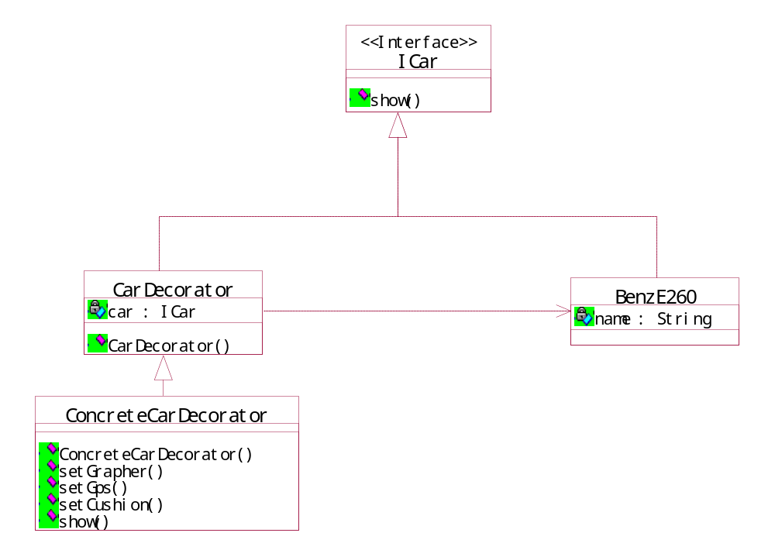
装饰模式实例
//具体汽车装饰
public class ConcreteCarDecorator extends CarDecorator {
public ConcreteCarDecorator(ICar car) {
super(car);
}
// 给车安装行车记录仪
private void setGrapher() {
System.out.println("安装高清大容量带夜视的行车记录仪......");
}
// 给车安装GPS设备
private void setGps() {
System.out.println("安装最顶级的GPS定位导航系统......");
}
//给车铺上坐垫并贴上警示语
private void setCushion(){
System.out.println("铺上HelloKitty的坐垫，然后在后车玻璃贴上警示语标签，表明自己是新手......");
}
// 重写show方法
public void show() {
super.show();
this.setGrapher();
this.setGps();
this.setCushion();
}
}
//汽车接口
public interface ICar {
// 车的装配
public void show();
}
//汽车装饰（抽象装饰）
public abstract class CarDecorator implements ICar {
private ICar car = null;
public CarDecorator(ICar car) {
this.car = car;
}
public void show() {
this.car.show();
}
}
public class OrnamentDemo {
public static void main(String args[]) {
ICar car = new BenzE260();
// 对奔驰车进行装饰
CarDecorator decorat = new ConcreteCarDecorator(car);
decorat.show();
}
}
//奔驰E260车（裸车，需要装饰）
public class BenzE260 implements ICar {
public void show() {
System.out.println("奔驰E260车无导航仪，无行车记录仪，内室原装......");
}
}
- <number> -

Slide 11
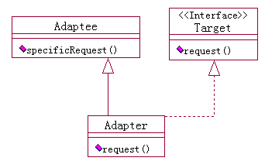
适配器模式
Adapter Pattern
将一个类的接口变换成客户端所期待的另一种接口，从而使原本因接口不匹配而无法在一起工作的两个类能够在一起工作
适配器模式3个角色：
  目标（Target）角色：该角色定义要转换成的目标接口。
  源（Adaptee）角色：需要被转换成目标角色的源角色。
  适配器（Adapter）角色：该角色是适配器模式的核心，其职责是通过继承或是类关联的方式，将源角色转换为目标角色。
- <number> -

Slide 12
适配器模式的优点和应用场景
适配器模式的优点
  适配器模式可以让两个没有任何关系的类在一起运行。
  增加了类的透明性。
  提高类的复用度。
  增强代码的灵活性。
适配器模式的应用场景
  修改一个已经投产中的系统时，需要对系统进行扩展，此时使用一个已有的类，但这个类不符合系统中的接口，这时使用适配器模式是最合适的，它可以将不符合系统接口的类进行转换，转换成符合系统接口的、可以使用的类
- <number> -

Slide 13
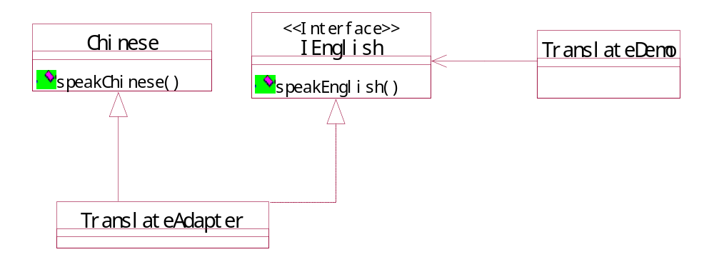
适配器模式实例
public class Chinese {
public String speakChinese(){
return "你好，美女！可以一起吃个饭吗？";
}
}
public class TranslateAdapter extends Chinese implements IEnglish {
@Override
public void speakEnglish() {
String speak = speakChinese();
System.out.println("对【"+speak+"】进行翻译中......");
System.out.println("Hello,beauty! Can you eat a meal together?");
}
}
public class TranslateDemo {
public static void main(String[] args) {
IEnglish english = new TranslateAdapter();
english.speakEnglish();
}
}
public interface IEnglish {
public void speakEnglish();
}
- <number> -

Slide 14
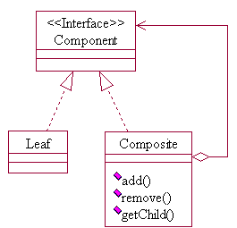
组合模式
Composite Pattern
将对象组合成树形结构以表示“部分—整体”的层次结构，使得用户对单个对象和组合对象的使用具有一致性
组合模式的角色：
  抽象构件（Component）角色：该角色定义参加组合对象的共有方法和属性，规范一些默认的行为接口。
  叶子构件（Leaf）角色：该角色是叶子对象，其下没有其他的分支，定义出参加组合的原始对象的行为。
  树枝构件（Composite）角色：该角色代表参加组合的、其下有分支的树枝对象，它的作用是将树枝和叶子组合成一个树形结构，并定义出管理子对象的方法，如add()、remove()等。
- <number> -

Slide 15
组合模式的优缺点和应用场景
组合模式的优点
  高层模块调用简单
  节点可自由增加
组合模式的缺点
  不易控制树枝构件的类型
  不易使用继承的方法来增加新的行为
组合模式的应用场景
  需要描述对象的部分和整体的等级结构
  需要客户端忽略个体构件和组合构件的区别，平等的对待所有的构件
  Java基础类库的swing部分中就大量使用了组合模式，大部分控件都是JComponent的子类，同时其add()方法又可向界面添加JComponent类型的控件，从而使得使用者可以以统一的方式操作各种控件
- <number> -

Slide 16
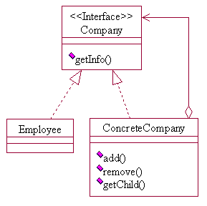
组合模式实例
public class ClientDemo {
public static void main(String args[]) {
// CEO
ConcreteCompany root = new ConcreteCompany("王小贱","男","CEO", 100000);
// 部门经理
ConcreteCompany developDep = new ConcreteCompany("郑能亮","男","研发部经理", 12000);
// 部门员工
Employee e1 = new Employee("A","男", "研发部", 3000);
……
// 生成树
root.add(developDep);
……
// 显示公司层次
System.out.println(root.getInfo());
display(root);
}
// 遍历树（递归）
public static void display(ConcreteCompany root) {
for (Company c : root.getChild()) {
if (c instanceof Employee) {// 如果节点类型是叶子节点
System.out.println(c.getInfo());
} else {// 树枝节点
System.out.println("\n" + c.getInfo());
display((ConcreteCompany) c);// 递归调用
}}}}
public interface Company{
//获取信息
public String getInfo();
}
//树枝节点类
public class ConcreteCompany implements Company {
private ArrayList<Company> companyList = new ArrayList<Company>();
private String name;// 姓名
private String sex;// 性别
private String position;// 职位
private int salary;// 薪水
// 构造函数
public ConcreteCompany(String name,String sex,String position, int salary) {
this.name = name;
this.sex = sex;
this.position = position;
this.salary = salary;
}
public void add(Company company) {
this.companyList.add(company);
}
public void remove(Company company) {
this.companyList.remove(company);
}
public ArrayList<Company> getChild() {
return this.companyList;
}
public String getInfo() {
String info = "";
info = "名称：" + this.name;
info = info + "\t性别: " + this.sex;
info = info + "\t职位：" + this.position;
info = info + "\t薪水: " + this.salary;
return info;
}
}
//叶子节点类
public class Employee implements Company{
private String name;// 姓名
private String sex;//性别
private String position;// 职位
private int salary;// 薪水
// 构造函数
public Employee(String name, String sex,String position, int salary) {
this.name = name;
this.sex = sex;
this.position = position;
this.salary = salary;
}
public String getInfo() {
String info = "";
info = "名称：" + this.name;
info = info + "\t性别: " + this.sex;
info = info + "\t职位：" + this.position;
info = info + "\t薪水: " + this.salary;
return info;
}
}
- <number> -

Slide 17
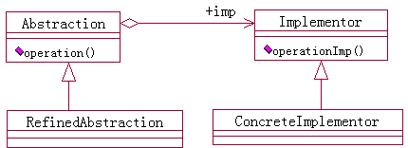
桥梁模式
Bridge Pattern
将抽象和实现解耦，使得两者可以独立地变化
桥梁模式涉及的角色：
  抽象化（Abstraction）角色：该角色抽象化给出的定义，并保存一个对实现化对象的引用。
  实现化（Implementor）角色：该角色给出实现化角色的接口，但不给出具体的实现。
  修正抽象化（RefinedAbstraction）角色：该角色扩展抽象化角色，它引用实现化角色并对抽象化角色进行修正。
  具体实现化（ConcreteImplementor）角色：该角色对实现化角色接口中的方法进行具体实现。
- <number> -

Slide 18
桥梁模式的优缺点和应用场景
桥梁模式的优点
  抽象和实现分离
  实现对客户透明，客户端不用关心细节的实现
  提高灵活性和扩展性
桥梁模式的应用场景
  如果一个系统需要在构件的抽象化角色和具体化角色之间增加更多的灵活性，避免在两个层次之间建立静态的联系。
  设计要求实现化角色的任何改变不应当影响客户端，或者说实现化角色的改变对客户端是完全透明的。
  一个构件有多于一个的抽象化角色和实现化角色，系统需要它们之间进行动态耦合。
  不希望或不适合使用继承的场合。继承具有强入侵性质，即父类有的方法，子类必须有；而桥梁模式是弱关联关系。因此对于比较明确不发生变化的，则可以通过继承完成；若不能确定是否会发生变化，则通过桥梁模式来解决。
- <number> -

Slide 19
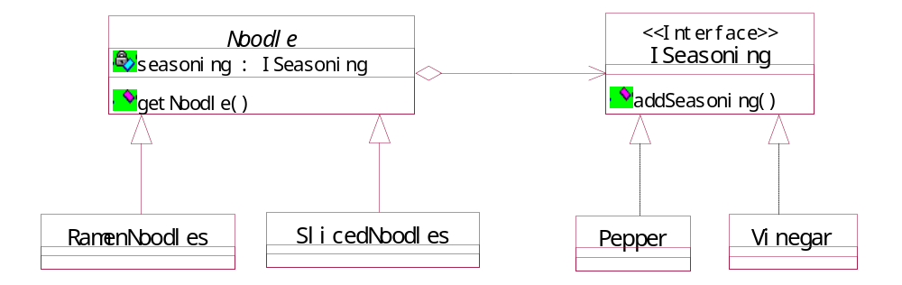
桥梁模式实例
public abstract class Noodle {
ISeasoning seasoning;
public Noodle(ISeasoning seasoning){
this.seasoning = seasoning;
}
//获得面条
public abstract String getNoodle();
}
//调味品、佐料接口
public interface ISeasoning {
//添加调味品、佐料
public String addSeasoning();
}
public class EatNoodleDemo {
public static void main(String[] args) {
ISeasoning pepper = new Pepper();
RamenNoodles ramenNoodle = new RamenNoodles(pepper);
ISeasoning vinegear = new Vinegar();
SlicedNoodles slicedNoodle = new SlicedNoodles(vinegear);
System.out.println("王小贱吃的是：" + ramenNoodle.getNoodle());
System.out.println("王恩吃的是：" + slicedNoodle.getNoodle());
}
}
public class Pepper implements ISeasoning {
@Override
public String addSeasoning() {
// TODO Auto-generated method stub
return "放上点儿辣椒";
}}
//拉面类
public class RamenNoodles extends Noodle {
public RamenNoodles(ISeasoning seasoning) {
super(seasoning);
// TODO Auto-generated constructor stub
}
@Override
public String getNoodle() {
// TODO Auto-generated method stub
return seasoning.addSeasoning() + "的拉面" ;
}
}
//刀削面类
public class SlicedNoodles extends Noodle {
public SlicedNoodles(ISeasoning seasoning) {
super(seasoning);
// TODO Auto-generated constructor stub
}
@Override
public String getNoodle() {
return seasoning.addSeasoning() + "的刀削面";
}
}
public class Vinegar implements ISeasoning {
@Override
public String addSeasoning() {
// TODO Auto-generated method stub
return "放上点儿醋";
}
}
- <number> -

Slide 20
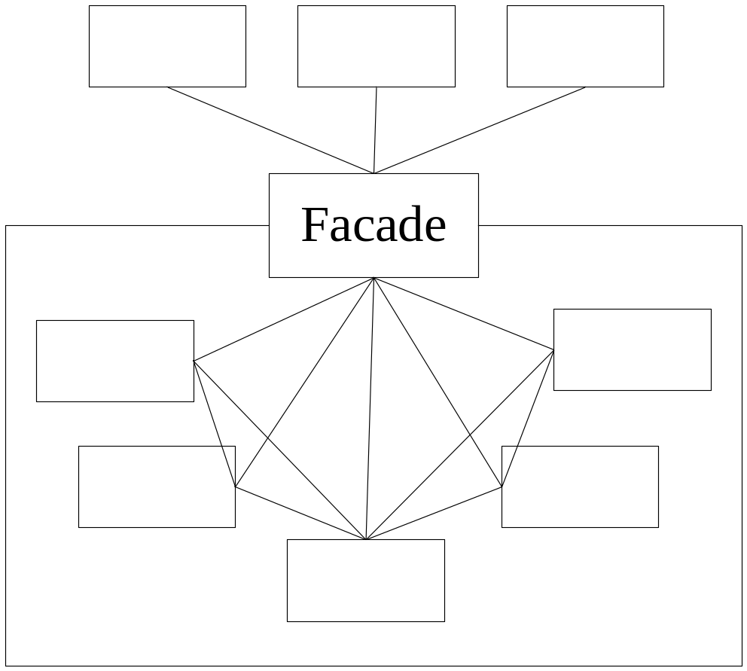
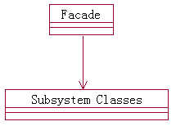
外观模式
Facade Pattern
要求一个子系统的外部与其内部的通信必须通过一个统一的对象进行。外观模式提供一个高层次的接口，使得子系统更易使用
外观模式：
  外观（Facade）角色：客户端可以调用该角色的方法，该角色知晓相关子系统的功能和责任。正常情况下，本角色会将所有从客户端发来的请求委派到相应的子系统去，即该角色没有实际的业务逻辑，只是一个委托类。
  子系统（subsystem）角色：可以同时有一个或多个子系统，每一个子系统都不是一个单独的类，而是一个类的集合。子系统不知道外观角色的存在，对于子系统而言，外观角色仅仅是另外一个客户端而已。
- <number> -

Slide 21
外观模式的优缺点和应用场景
外观模式的优点
  减少系统的相互依赖，所有的依赖都是对Facade对象的依赖，与子系统无关。
  提高灵活性，不管子系统内部如何变化，只要不影响Facade对象，任何活动都是自由的。
  提高安全性，Facade中未提供的方法，外界就无法访问，提高系统的安全性。
外观模式的应用场景
  为一个复杂的模块或子系统提供一个供外界访问的接口。
  子系统相对独立，外界对子系统的访问只要黑箱操作即可。
  预防风险扩散，使用Facade进行访问操作控制。
- <number> -

Slide 22
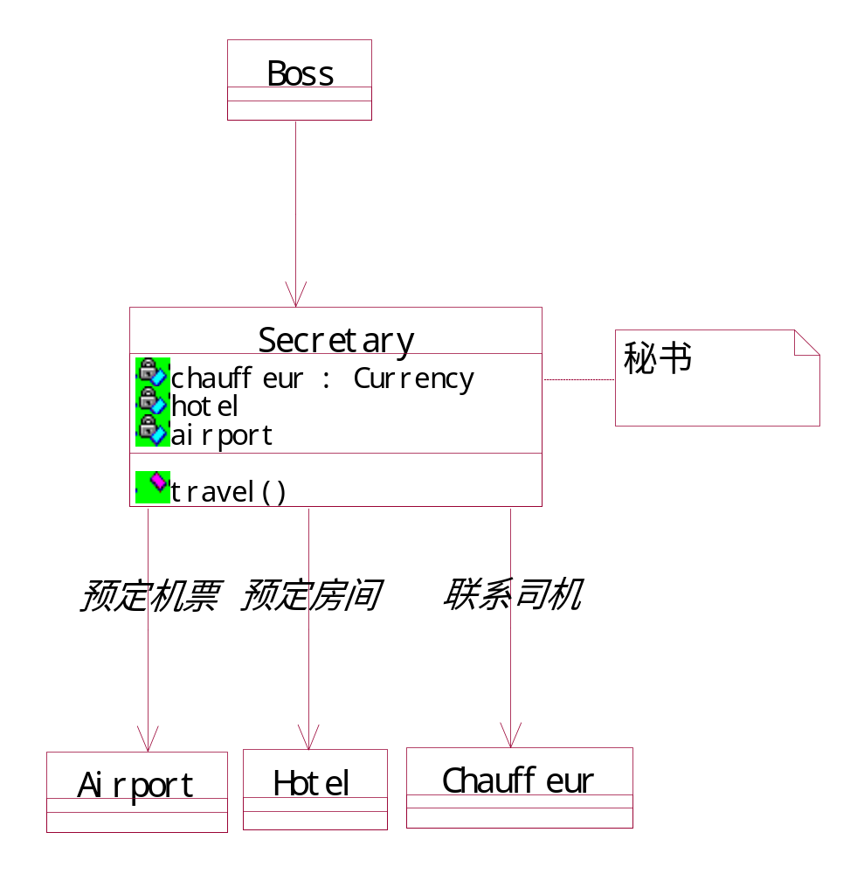
外观模式实例
// 机场
public class Airport {
public void bookTicket(String from, String to) {
System.out.println("订购了从" + from + "到" + to + "的机票");
}
}
// 秘书
public class Secretary {
private Chauffeur chauffeur = new Chauffeur();
private Hotel hotel = new Hotel();
private Airport airport = new Airport();
// 安排出差
public void travel(String to, int days) {
airport.bookTicket("青岛", to);
chauffeur.drive("机场");
hotel.bookRoom(days);
}
}
public class Boss {
public static void main(String[] args) {
Secretary secretary = new Secretary();
System.out.println("老板告诉秘书要到美国出差10天");
secretary.travel("美国", 10);
}
}
// 酒店
public class Hotel {
public void bookRoom(int days) {
System.out.println("订了" + days + "天的房间");
}
}
// 司机
public class Chauffeur {
public void drive(String to) {
System.out.println("司机开车去" + to);
}
}
- <number> -

Slide 23
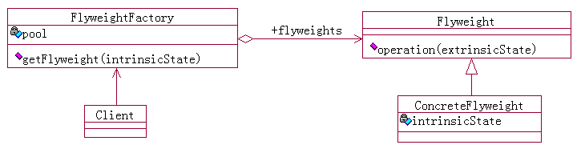
享元模式
Flyweight Pattern
使用共享对象可有效地支持大量的细粒度的对象。
是池技术的重要实现方式，可以降低大量重复的、细粒度类的内存开销
享元对象区分内部状态（Internal State）和外部状态（External State）：
  内部状态是存储在享元对象内部的、可以共享的信息，并且不会随环境改变而改变。
  外部状态是随环境改变而改变且不可以共享的状态。享元对象的外部状态必须由客户端保存，并在享元对象被创建之后，在需要使用的时候再传入到享元对象内部。
享元模式的角色：
  抽象享元（Flyweight）角色：该角色对享元类进行抽象。
  具体享元（ConcreteFlyweight）角色：该角色实现抽象享元定义的业务。
  享元工厂（FlyweightFactory）角色：该角色就是构造一个池容器，负责创建和管理享元角色，并提供从池容器中获得对象的方法，保证享元对象可以被系统适当的共享。
  客户端（Client）角色：该角色需要自行存储所有享元对象的外部状态。
- <number> -

Slide 24
享元模式的优缺点和应用场景
享元模式的优点
大幅减少内存中对象的数量，降低程序内存的占用，提高性能
享元模式的缺点
  享元模式增加了系统的复杂性，需要分出外部状态和内部状态，而且内部状态具有固化特性，不应该随外部状态改变而改变，这使得程序的逻辑复杂化。
  享元模式将享元对象的状态外部化，而读取外部状态使得运行时间变长。
享元模式的应用场景
  系统中有大量的相似的对象，这些对象耗费大量的内存。
  细粒度的对象都具备较接近的外部状态，而且内部状态与环境无关，即对象没有特定身份。
  需要缓冲池的场景。
- <number> -

Slide 25
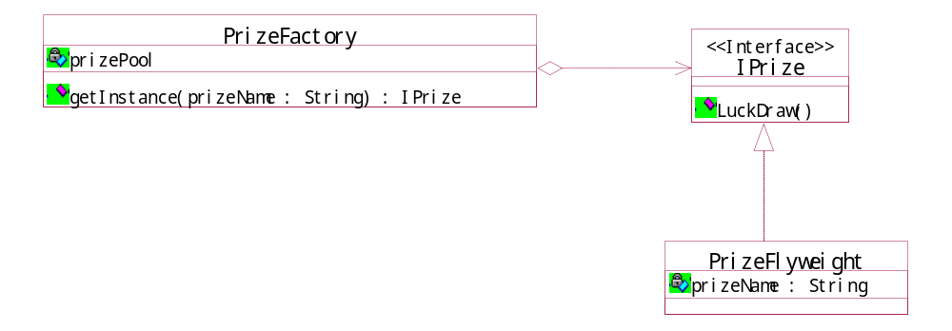
享元模式实例
//抽奖奖票
public interface IPrize {
public void LuckDraw(String result);
}
public class PrizeFlyweight implements IPrize {
//奖品 内部状态
private String prizeName;
public PrizeFlyweight(String prizeName) {
this.prizeName = prizeName;
}
@Override
public void LuckDraw(String result) {
// TODO Auto-generated method stub
if ("中奖".equals(result)) {
System.out.println("恭喜中了大奖，奖品是：" + prizeName);
}else{
System.out.println("很遗憾您没有中奖！欢迎再来一次!");
}
}
}
public class PrizeFactory {
private static Map<String,IPrize> prizePool = new HashMap<String,IPrize>();
private PrizeFactory(){}
/**
* 根据奖品名称获得奖品对象
* @param prizeName
* @return
*/
public static IPrize getInstance(String prizeName){
IPrize prize = prizePool.get(prizeName);
if (prize == null) {
prize = new PrizeFlyweight(prizeName);
prizePool.put(prizeName, prize);
}
return prize;
}
}
public class PrizeDemo {
public static void main(String[] args) {
IPrize prize1 = PrizeFactory.getInstance("超级法拉利一辆");
prize1.LuckDraw("没中奖");
System.out.println("===========================");
IPrize prize2 = PrizeFactory.getInstance("性感内裤");
prize2.LuckDraw("中奖");
}
}
- <number> -

Slide 26
小结
代理模式（Proxy）为其他对象提供一种代理以控制对该对象的访问
装饰模式（Decorator）动态地给一个对象添加一些额外的职责，就增加功能来说，装饰模式比生成子类更为灵活
适配器模式（Adapter）将一个类的接口变换成客户端所期待的另一接口，从而使原本因接口不匹配而无法在一起工作的两个类能够在一起工作
组合模式（Composite）也叫合成模式，将对象组合成树形结构以表示“部分-整体”的层次结构，使得用户对单个对象和组合对象的使用具有一致性
桥梁模式（Bridge）也叫桥接模式，将抽象和实现解耦，使得两者可以独立的变化
外观模式（Facad）也叫门面模式，要求一个子系统的外部与其内部的通信必须通过一个统一的对象进行，外观模式提供一个高层次的接口，使得子系统更易于使用
享元模式（Flyweight）是池技术的重要实现方式，使用共享对象可有效地支持大量的细粒度的对象
- <number> -

